Slide 1
비트마켓Goods 화면설계
2024-09-06
제작자 : 황 문 성

Slide 2
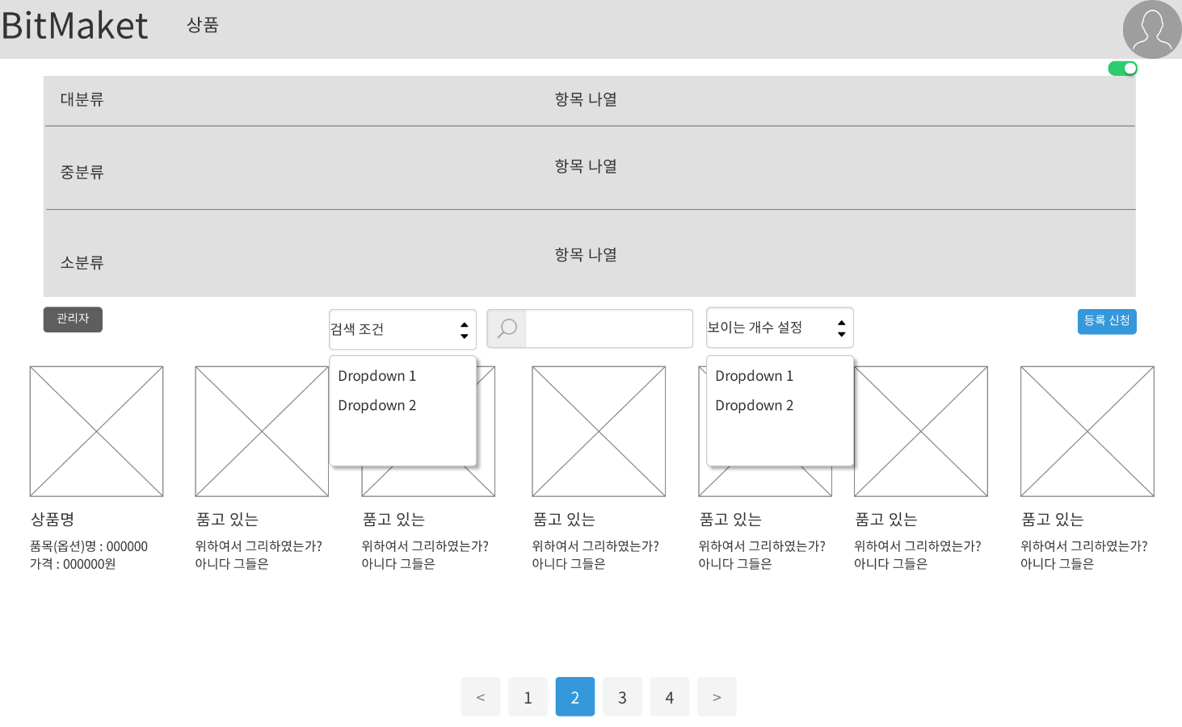
Goods - List
입력데이터 | 1 : 검색어(word)
링크 | 1 : 카테고리(검색문에 적용) 2 : 관리자 페이지 이동 (GoodsAdmin.do) 3 : 등록 폼 으로 이동 (GoodsWriteForm.do) 4 : 상품 상세보기 이동 (GoodsView)
출력데이터 | DB : Goods 1 : 카테고리(category) 2 : 상품이미지(goodsImage) 3 : 상품명(goodsTitle) 4 : 상품설명(goodsContent) 5 : 가격(goodsPrice)
1
2
2
1
3
4
2
3
4
5

Slide 3
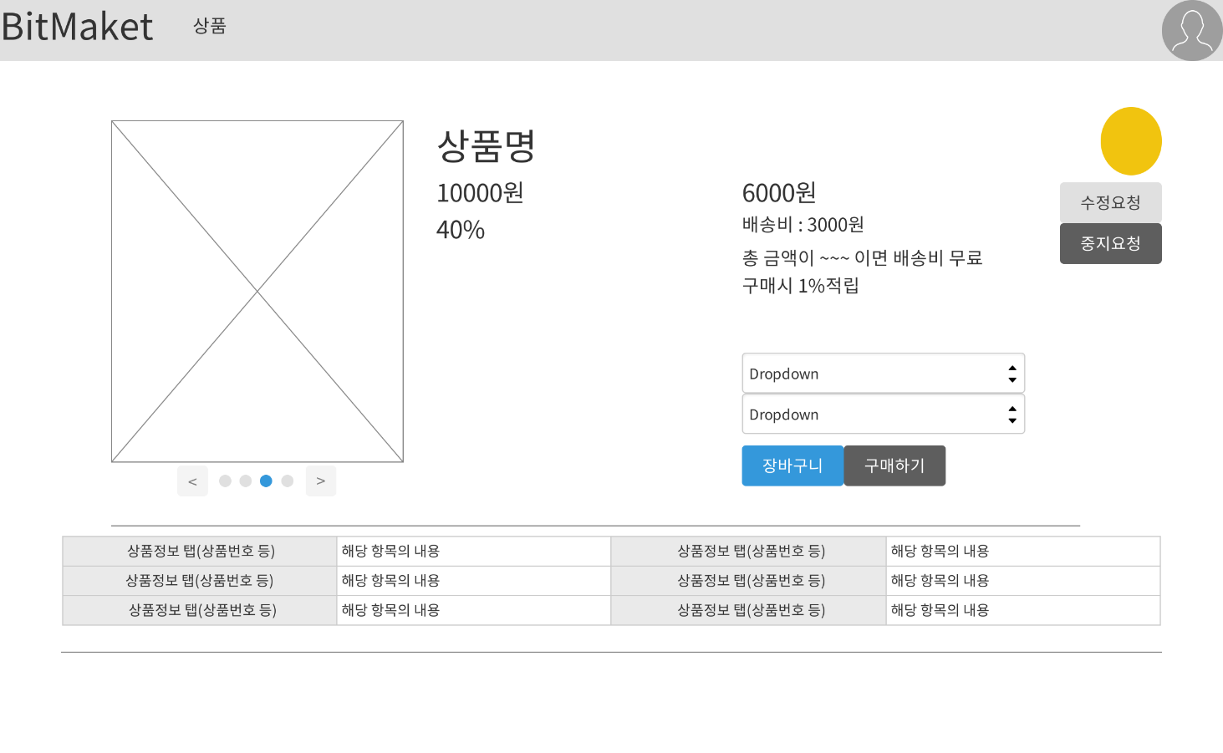
Goods - View
링크 | 1 : 상품 정보 수정 goods/updateForm.do 2 : 중지요청 Goods/delete.do - Modal창 활용 3 : 장바구니 cart/list.com 4 : 구매하기
출력데이터 | DB : Goods 1 : 상품이미지(goodsImage) 2 : 상품명(goodsTitle) 3 : 원가(goodsOriPrice) 4 : 할인율(goodsDiscRate) 5 : 가격(goodsPrice) 6 : 배송비(goodsCost) 7 : 배송비변환점(goodsCostRate) 8 : 적립비율(?) 9 : 옵션출력(goodsOptName) 10 : 찜하기 현황(goodsLike) 11 : 상품정보 나열
2
10
1
3
5
1
4
6
2
7
8
9
3
4
11

Slide 4
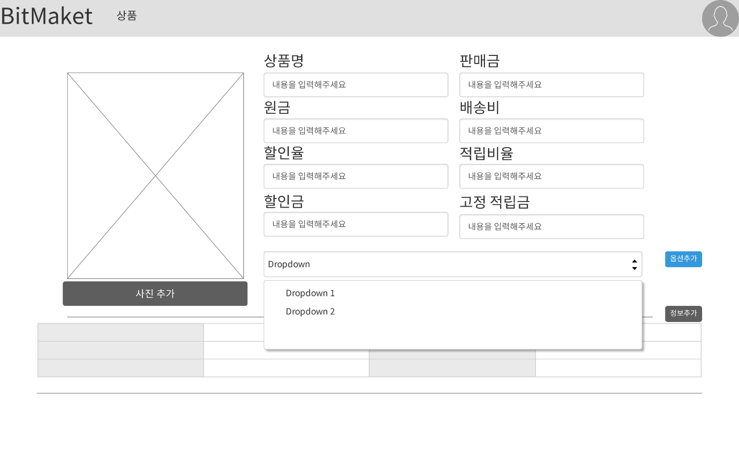
Goods – Write, Update
링크 | 1 : 이미지 선택 File형식 으로 이미지파일 선택 2 : 옵션추가 : Modal창 이용하여 원하는 옵션항목을 입력 3 : 정보입력 : Modal 창 이용하여 원하는 정보 입력
입력데이터 | DB : Goods 1 : 상품명(goodsTitle) 2 : 원가(goodsOriPrice) 3 : 할인율(goodsDiscRate) 4 : 할인금(goodsDiscount) 5 : 가격(goodsPrice) 6 : 배송비(goodsCost) 7 : 적립비율(?) 8 : 고정 적립금(?)
1
5
2
6
3
7
4
8
2
1
2

Slide 5
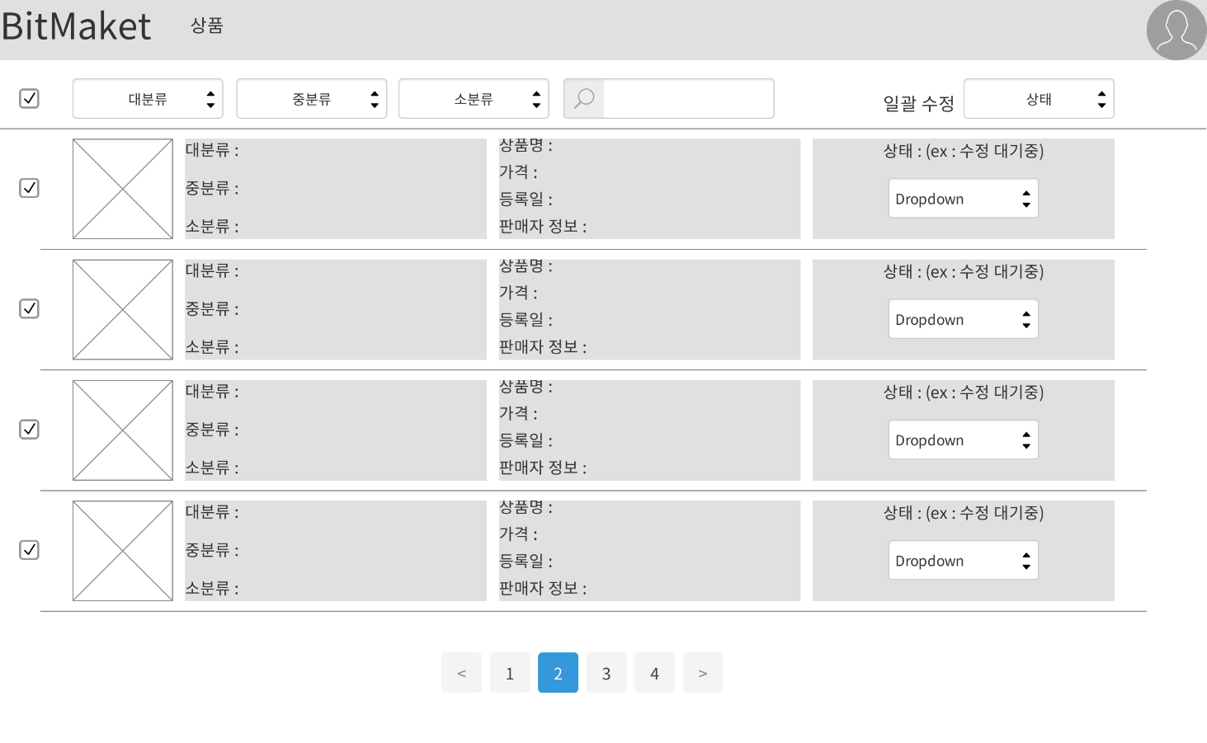
Goods - Admin
입력데이터 | 1 : 검색어(word)
링크 | 1 : 상품 상세보기 이동 (GoodsView)
출력데이터 | DB : Goods 카테고리 : categoryName 상품명(goodsTitle) 가격(goodsPrice) 등록일(goodsWriteDate) 판매자정보(id) 상태(goodsStatus)
1
1
1

